Slide 1

Développement sécurisé sous Android
DevFest - GDG Nantes
9 novembre 2012

Slide 2



CV
Philippe Prados (pprados@octo.com)
Consultant
Quelques articles dans GNU Linux Mag

Slide 3

La sécurité sous Android

Slide 4
Objectif du développement sécurisé
Protéger contre le vol du terminal
Protéger contre l'exploitation de l'application par une autre application malveillante
Protéger contre l'utilisateur malveillant
Protéger les différents flux de communication

Slide 5
Différents modèles de sécurités
Windows Mobile Phone 7 : Pas de risque
  « Pas de multi-tâches », ainsi pas de risque de key-logger
  Impossibilité de faire communiquer les applications
  Forte limitation des applications proposées
Windows Mobile Phone 8 : A étudier
IPhone : Peu de risque
  Chiffrement du disque
  Très peu de communication entre les applications
  Multitâches fortement limité
  Limitation des applications proposées
Android : Risque important
  Chiffrement en option
  De nombreux mécanismes de communication entre les applications
  Véritable multitâches
  Pratiquement aucune limitation sur les types applications proposées.

Slide 6
Sécurité sous Android
Publication des applications sur Play Store avec signature numérique
Algorithmes de chiffrements disponibles (flux, fichier)
Pas de conteneur sécurisé de clef avant la version 4
Isolation des applications (user Linux différent)
Privilèges pour accéder aux services sensibles.
Possibilité d'ajouter de nouveaux privilèges
Présentation des privilèges AVANT l'installation de l'application
Quelques vulnérabilités découvertes sur les applications root (de moins en moins) ou les surcouches constructeurs

Slide 7
Modèle des applications
Basé sur des Activités
  sorte de page Web identifiée par une URL/Intent
  Peuvent être déclenchées par toutes les applications
Publication de services
  traitements en tâche de fond
  utilisables par les autres applications
Événements broadcast.
  Peuvent être envoyés et capturés par toutes les applications, même absentes de la mémoire
Content provider
  Exposition des bases de données des applications
Barre de notification pour informer l'utilisateur sur des événements asynchrones
Tous ces canaux sont sensibles.

Slide 8
Authentification/habilitation
Authentification
  L'utilisateur du téléphone est considéré comme « autorisé »
  Valide si mécanisme de blocage du terminal (pin)
  Pour les traitements sensibles, demander confirmation d'un autre PIN
  La dernière version d’Android propose le multi-compte
Habilitation
  Les applications utilisent des users linux différents
  De nouveaux privilèges peuvent être déclarés par les applications
  Habilitation pour tous, limitée aux mêmes auteurs des applications ou limitée au système.
  Permet de partager des secrets entre applications du même auteur

Slide 9
Accès aux fichiers
Répertoire de travail par application
Droit limité à l'utilisateur associé à l'application (ou aux autres applications de même signature)
Carte SD considérée comme publique (sinon il faut chiffrer les données)
  Dernièrement, ajout d’un privilège pour avoir droit de lire la carte SD
Chiffrement « gratuit » si l'application est installée sur le carte SD
  Chiffrement associé au terminal
Partage de fichier/flux
  Possibilité de modifier les droits pour permettre un accès aux autres utilisateurs =>Risque d'exposer des fichiers sensibles
  Passage de handle fichier d'une application à une autre (permet de ne pas exposer le fichier aux autres applications. Juste l’accès)
  Depuis v4, possibilité d'ouvrir un pipe entre les applications (évite de créer un fichier temporaire pour partager des données)
Toutes les « ressources » (fichiers xml, images, styles, etc) sont accessibles à toutes les applications

Slide 10
Gestion des comptes
Framework centralisé et protégé compatible OAuth2 (settings/account)
A UTILISER systématiquement
Ne pas demander les user/password dans chaque application
Permet de proposer un token aux autres applications sans exposer les ids
Plus complexe à coder, mais plus d'ouverture et de sécurité
Reset automatique de tous les passwords lors d'un changement de carte SIM

Slide 11
Exposition des services
Par défaut, les activités et les services sont accessibles par toutes les applications
Risque d'attaque par manipulation des paramètres utilisés (SQL injection, XSS, CSRF, etc.)
Limiter l'exposition
  android:exported="false"
Sinon, vérifier les privilèges des appelants et qualifier
  Pour les activités, les services et les broadcasts
Vulnérabilité Samsung Galaxy 3 à cause de la sur-couche constructeur

Slide 12
Chiffrement
Pas de garantie que le device est chiffré
SQLite3 n'est pas chiffré (utilisé par Webkit)
Possibilité d'utiliser les algorithmes de chiffrement de l'API
Mais où placer la clef privée ou symétrique ?
  Pas de solution fiable avant la version 4 (Ice cream sandwich)
Alternative : chiffrement avec clef mixe local+réseau.
  Impossible d'accéder aux données sans réseau
Ne pas utiliser de secret applicatif car l'utilisateur peut toujours y avoir accès
  Un secret présent dans une application n’est pas un secret
Toujours chiffrer les communications réseaux et vérifier les certificats server (Impact sur les perfs)
  Très peu d’application vérifient cela.
  Man in the middle facile

Slide 13
Autres points
Vérifier tous les paramètres reçus
  Action, url, extra, requêtes, etc.
Interface utilisateur sécurisé
  Secure activity (limite l'interface lors d'un toast)
Trace
  Peuvent révéler des infos (un privilège permet d'y avoir accès)
  Adb logcat (event, radio, main)
Isoler le domaine web utilisé pour les mobiles du domaine web classique

Slide 14
Comment ajouter des permissions ?

Slide 15
Comment sont vérifiées les permissions ?
Aucun service ou devices critique n'est directement accessible aux applications (/dev n’est pas accessible)
Les applications doivent communiquer avec le processus system_app
Ce dernier vérifie les privilèges du processus appelant
Car le mécanisme Binder (AIDL) injecte l'UID et le PID de l'appelant
Les permissions sont déclarées par les applications dans AndroidManifest.xml

Slide 16
Gestion des processus dans Android
Une application peut utiliser plusieurs processus
Plusieurs applications peuvent partager un même processus (si même signature et même nom de process)
Simple paramétrage pour distribuer les applications et les processus
Il existe un mode « un seul processus pour l’OS »

Slide 17
Et alors ?

Slide 18
L’exploitation de la conception
Conclusion :
  Les permissions sont associées aux PROCESSUS et non aux applications
    Utilisation de l’UID (User id) et PID (Process ID) pour vérifier les privilèges
  Possibilité d'ajouter une permission en ajoutant une application au processus !

Slide 19
Comment ajouter des permissions ?
L'application la plus petite du Play store
Aucune ligne de code
Juste un fichier AndroidManifest.xml
(et quelques icônes. Contraintes du Market)
<?xml version="1.0" encoding="utf-8"?>
<manifest
xmlns:android="http://schemas.android.com/apk/res/android"
package="fr.prados.add.permission.sms"
android:sharedUserId="fr.prados.add.permission"
android:versionCode="3"
android:versionName="1.0" >
<uses-sdk android:minSdkVersion="7" android:targetSdkVersion="7" />
<uses-permission android:name="android.permission.SEND_SMS"/>
<application
android:hasCode="false"
android:process="fr.prados.add.permission"/>
</manifest>

Slide 20
Scénarios d’ajout de privilèges
Deux possibilités pour ajouter la permission :
  Si l'utilisateur accepte les applications hors play store :
  Installation directe depuis un APK présent dans le répertoire asset
  Sinon, déclencher l'activité Play Store pour demander l'installation

Slide 21

Demo
DEMO
Http://goo.gl/aysRP

Slide 22
Problème du Play store
Le Play Store indique les privilèges déclarées, et non les privilèges acquis !

Slide 23
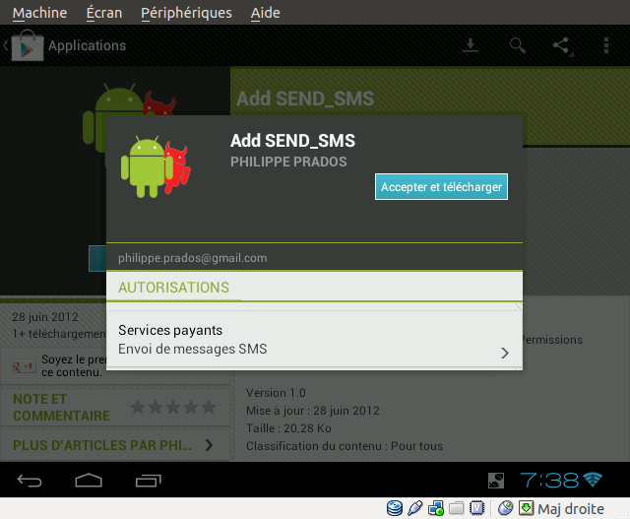
Installation d'une application avec privilège

Slide 24
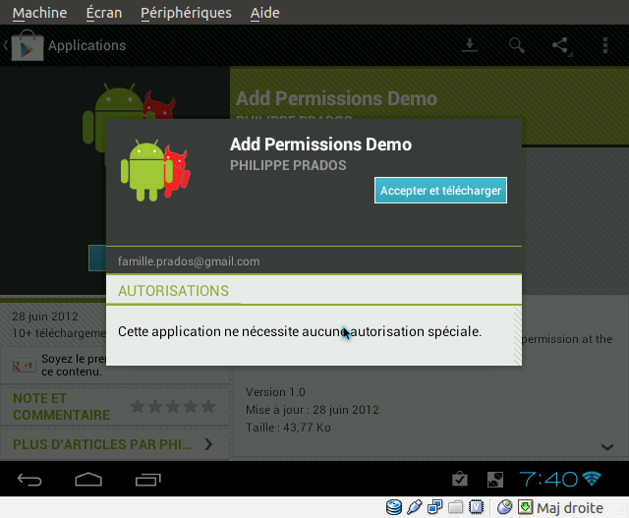
Installation d'une autre application sans privilège

Slide 25
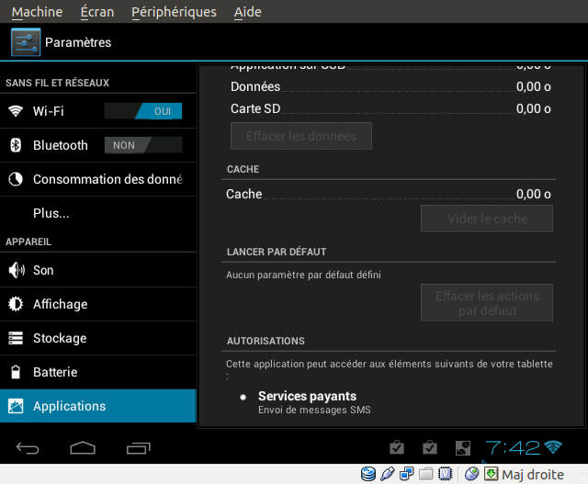
Pourtant...

Slide 26
Unions des permissions
Les permissions accordées à un processus sont l'union des permissions de chaque application
Il existe des permissions cachées

Slide 27
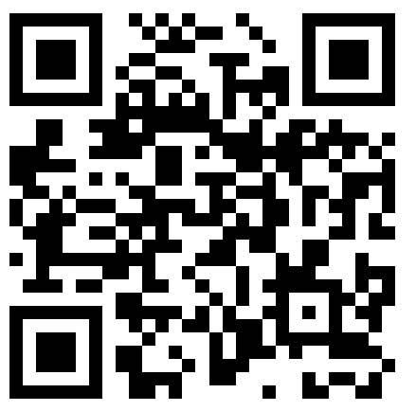
Comment ajouter des permissions ?
Détection des privilèges cachés :
Privilèges disponibles mais non déclarés dans le manifest
http://goo.gl/v5GxC

Slide 28

Les sources
http://goo.gl/GFpZr

Slide 29

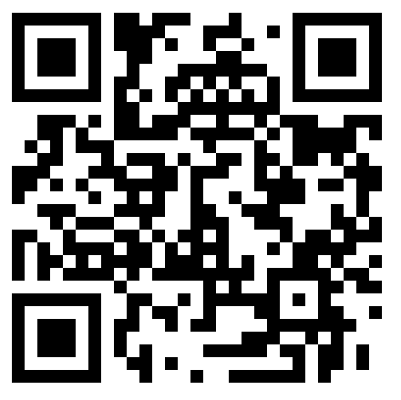
Plus d'informations
Dans HS Linux Mag ( http://goo.gl/keMmy )

Slide 30

Contact
pprados@octo.com

